Slide 1

모도리팀 블로그앱 발표
216230050 안지혜
216230053 이연주
217230078 박우진

Slide 2


목차
URL 명세서
프로젝트 소개
아키텍쳐
요구사항 명세서
화면설계
메뉴구조도
코드 및 실제 화면
ERD, 테이블 명세서
추후예정

Slide 3
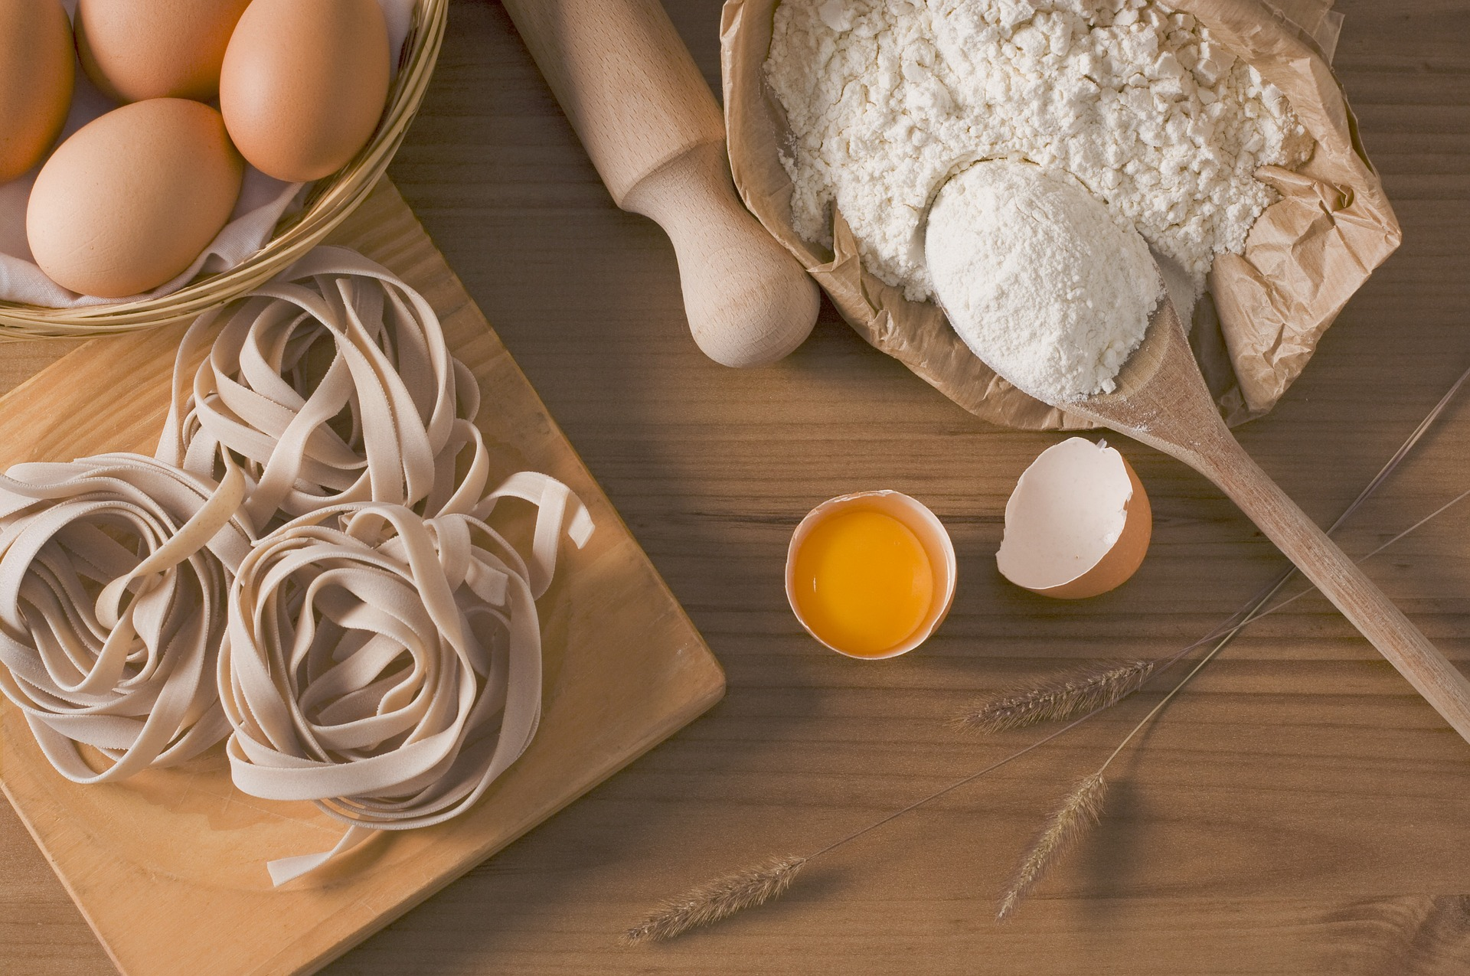
E
I
R
E
C
P
RECIPE

Slide 4

프로젝트 소개
남이 해준 음식 보다는 자신이 해먹는
패스트 푸드 보다는 슬로우 푸드
든든한 한 끼를 먹을 수 있는 레시피 공유

Slide 5
요구사항 명세서
문서명 |  | 모도리 팀 블로그 앱 요구사항 명세서
번호 | 구분 | 요구사항 | 설명 | 제약사항 | 중요도
1 | 포스트 작성 | 이미지 첨부기능 | 정확한 레시피를 전달하고자 이미지 파일을 첨부할 수 있는 기능을 삽입하여 방문자들이 눈으로 볼 수 있게 한다. | 이미지를 사용할 때 저작권에 위배되지 않아야 한다 | -
2 | 포스트 작성 | 폰트 관련 기능 | 포스트 작성시 블로그 특색에 어울리게 폰트를 지정하여 사용한다. |  | -
3 | 포스트 작성 | 댓글 관련 기능 | 댓글기능을 삽입하여 방문자와 블로그 관리자가 서로 피드백을 주고 받을 수 있도록 한다. |  | -
4 | 포스트작성 | 태그 관련 기능 | 게시된 레시피가 어떤 음식에 관한 것인지 관련 태그를 작성할 수 있게 한다. |  | -
5 | 북마크 | 레시피 관련 북마크 | 블로그에 있는 레시피 외에도 방문자들이 참고할 수 있는 레시피가 있는 페이지의 URL을 참조하여 다양한 레시피를 제공할 수 있도록 한다. |  | 3
6 | 게시판 기능 | 리뷰 관련 기능 | 실제 사이트 방문하여 레시피를 따라한 방문객들이 서로 음식에 대한 리뷰를 남기고 관리자와 피드백을 할 수 있는 기능이다. |  | 2
7 | 리스트 기능 | 뒤로 가기 기능 | 사용자나 게시물 작성자가 뒤로 가기 버튼을 통해 이전 게시물로 이동할 수 있는 기능이다. |  | 1
8 | 리스트 기능 | 리스트 10개를 화면에 표현 | 레시피 리스트 10개를 구성한다. |  | 1
9 | DB | 레시피 DB 필드 추가 | Blog앱 models.py에 레시피 DB필드를 추가한다 |  | 1
10 | UI/UX | UI/UX변경 | 기존 Blog앱과 다르게 UI/UX를 구상한다. |  | 1
11 | 형식 | HTML | 템플릿의 형식을 HTML파일로 지정한다. |  | 1

Slide 6
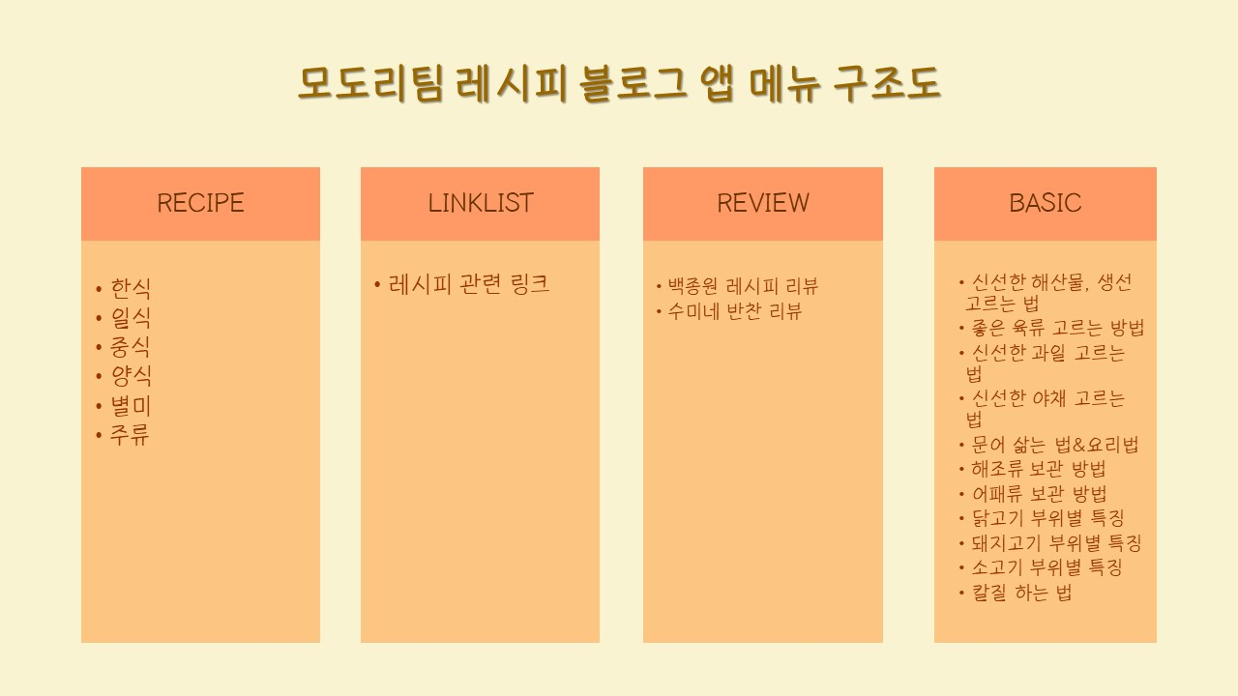
메뉴 구조도
- 1차 메뉴 구조도

Slide 7
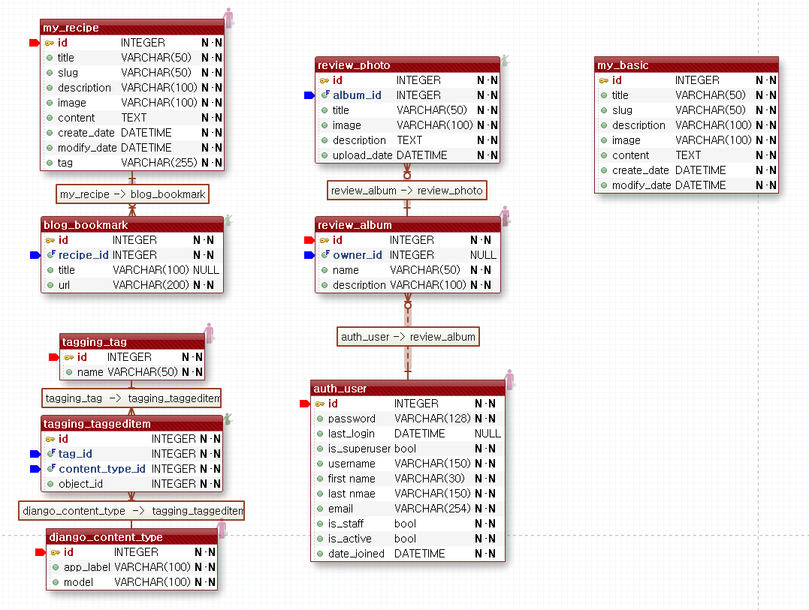
App name: blog
ERD
App name: review
App name: basic
1
:
n
n
:
1
장고 내장 테이블

Slide 8
테이블 명세서
- my_recipe
App name : blog
문서명 | 모도리팀 DB 명세서
테이블명 | my_recipe
NO | 필드명 | 데이터타입 | NULL | KEY | 설명
1 | id | INTEGER | N·N | PRIMARY | 아이디
2 | title | VARCHAR(50) | N·N |  | 포스트의 제목
3 | slug | VARCHAR(50) | N·N |  | slug
4 | description | VARCHAR(100) | N·N |  | 간단한설명
5 | image | VARCHAR(100) | N·N |  | 이미지
6 | content | TEXT | N·N |  | 실제 레시피 내용
7 | create_date | DATETIME | N·N |  | 등록시간
8 | modify_date | DATETIME | N·N |  | 수정시간
9 | tag | VARCHAR(255) | N·N |  | 태그

Slide 9
테이블 명세서
- blog_bookmark
App name : blog
문서명 | 모도리팀 DB 명세서
테이블명 | blog_bookmark
NO | 필드명 | 데이터타입 | NULL | KEY | 설명
1 | id | INTEGER | N·N | PRIMARY | 북마크 ID
2 | receipe_id | INTEGER | N·N | Foreign | 작성된 레시피 ID
3 | title | VARCHAR(100) | NULL |  | URL 주소 링크 제목
4 | url | VARCHAR(200) | N·N |  | 실제 URL 주소

Slide 10
테이블 명세서
- review_album , review_photo
App name : review
문서명 | 모도리팀 DB 명세서
테이블명 | review_photo
NO | 필드명 | 데이터타입 | NULL | KEY | 설명
1 | id | INTEGER | N·N | PRIMARY | id
2 | album_id | INTEGER | N·N | FOREIGN | 앨범 ID
3 | title | VARCHAR(50) | N·N |  | 제목
4 | image | VARCHAR(100) | N·N |  | 사진 제목
5 | description | TEXT | N·N |  | 설명
6 | upload_date | DATETIME | N·N |  | 업로드 시간
문서명 | 모도리팀 DB 명세서
테이블명 | review_album
NO | 필드명 | 데이터타입 | NULL | KEY | 설명
1 | id | INTEGER | N·N | PRIMARY | ID
2 | owner_id | INTEGER | NULL | FOREIGN | 소유자 ID
3 | name | VARCHAR(50) | N·N |  | 이름
4 | description | VARCHAR(100) | N·N |  | 설명

Slide 11
테이블 명세서
- my_basic
App name : basic
문서명 | 모도리팀 DB 명세서
테이블명 | my_basic
NO | 필드명 | 데이터타입 | NULL | KEY | 설명
1 | id | INTEGER | N·N | PRIMARY | ID
2 | title | VARCHAR(50) | N·N |  | 제목
3 | slug | VARCHAR(50) | N·N |  | slug
4 | description | VARCHAR(100) | N·N |  | 설명
5 | image | VARCHAR(100) | N·N |  | 이미지
6 | content | TEXT | N·N |  | 컨텐츠 내용
7 | create_date | DATETIME | N·N |  | 등록날짜
8 | modify_date | DATETIME | N·N |  | 수정날짜

Slide 12
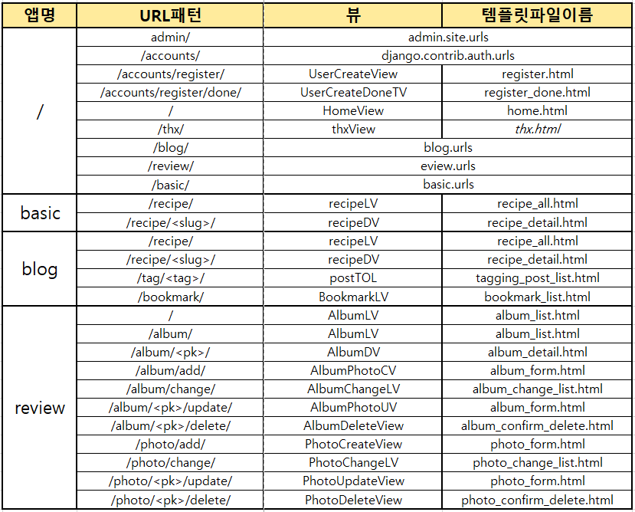
URL 명세서

Slide 13


아키텍쳐
Python ver 3.7.3
Python-Django ver 2.1.7
Django-disqs ver 0.5
Django-tagging ver 0.4.6
mock ver 3.0.4
Pillow ver 6.0.0
pip ver 19.1.1
pytz ver 2018.9
setuptools ver 40.6.2
six 1.12.0
OS : Microsoft Windows 10 Home
프로세서 : Intel(R) Core(TM)
i5-7200U CPU @ 2.50GHz,
2712Mhz, 2 코어,
4 논리 프로세서
에디터 : PyCharm Community Edition 2019.1.2

Slide 14

화면설계
오븐으로 이동

Slide 15
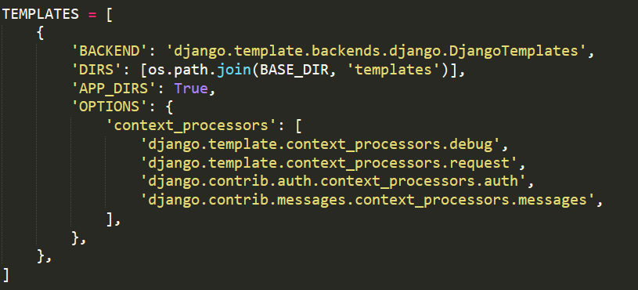
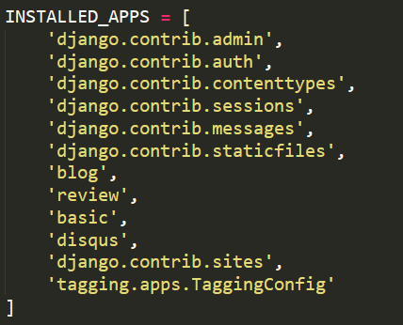
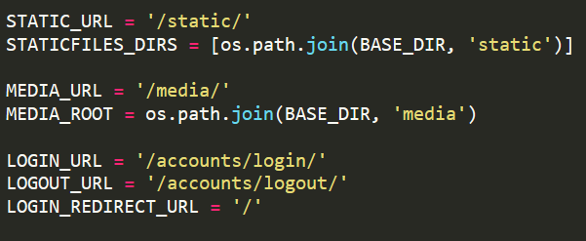
개발 코드
Settings.py
Modori/urls.py
사진 업로드 기능사용을 위해 MEDIA 경로를 입력한다.

Slide 16
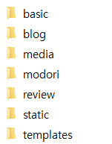

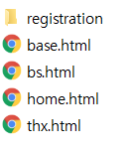
개발 코드
메인 템플릿과 로그인 템플릿을
저장한다.
사용할 부트스트랩 코드를 폴더별로
static에 저장 한다.

Slide 17
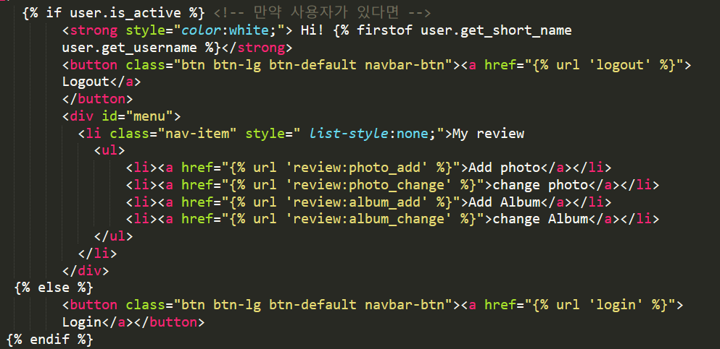
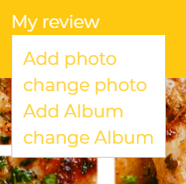
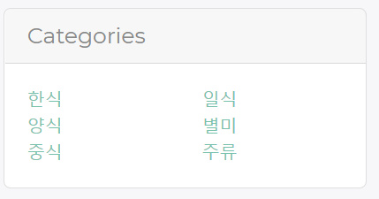
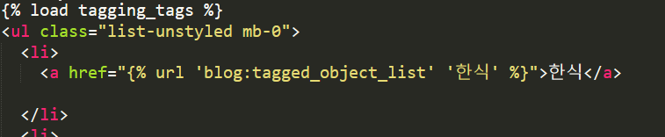
개발 코드
Home.html
사용자가 있다면 dropdown 메뉴가 나타난다.
태그명을 직접 작성하여 경로를 지정한다.

Slide 18
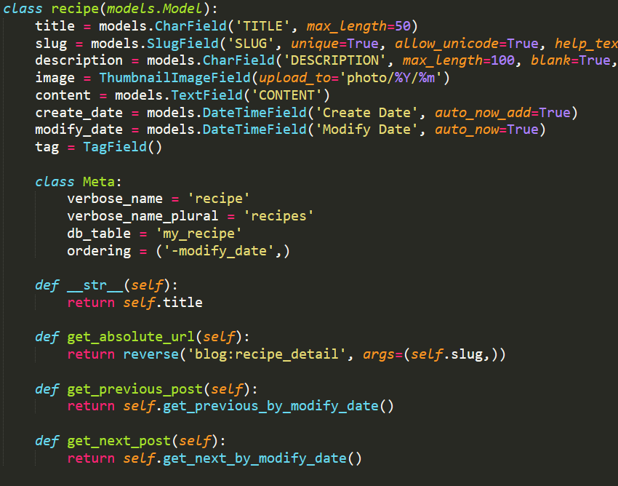
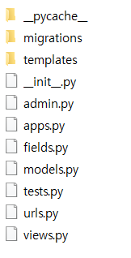
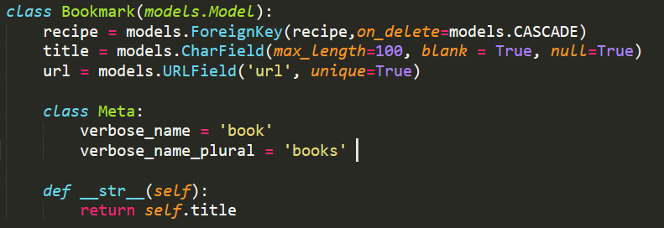
개발 코드
Blog/models.py
이미지 속성을
사용하기 위해
fields.py를 작성한다.
Tag기능 사용을 위해 Tagfield를 추가한다.
Bookmark테이블을 추가하고 외래키를 지정한다.

Slide 19
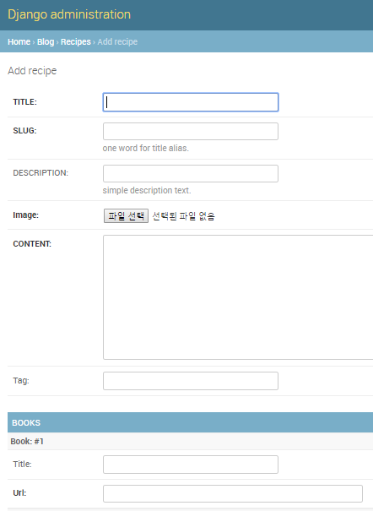
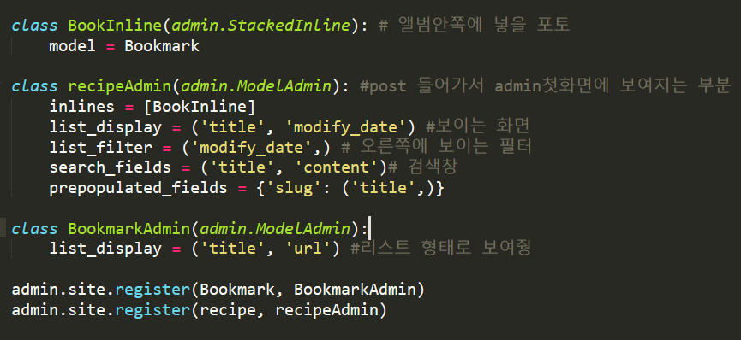
개발 코드
Blog/admin.py
외래키로 지정한 Bookmark를 admin 사이트에서 작성하기 위해
inline으로 만들어준다.

Slide 20
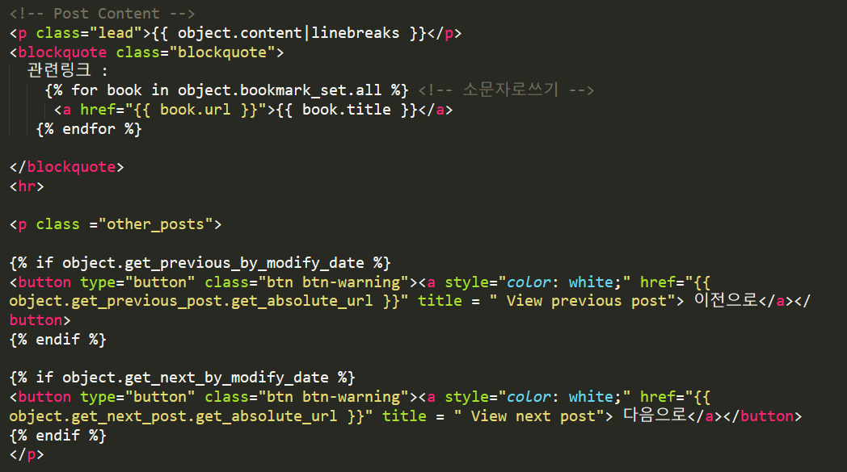

개발 코드
Blog/../recipe_all.html
자녀인 bookmark 속성을 가져오기 위해 set.all 을 사용한다.
다음 내용이 있다면 버튼을 생성한다.

Slide 21
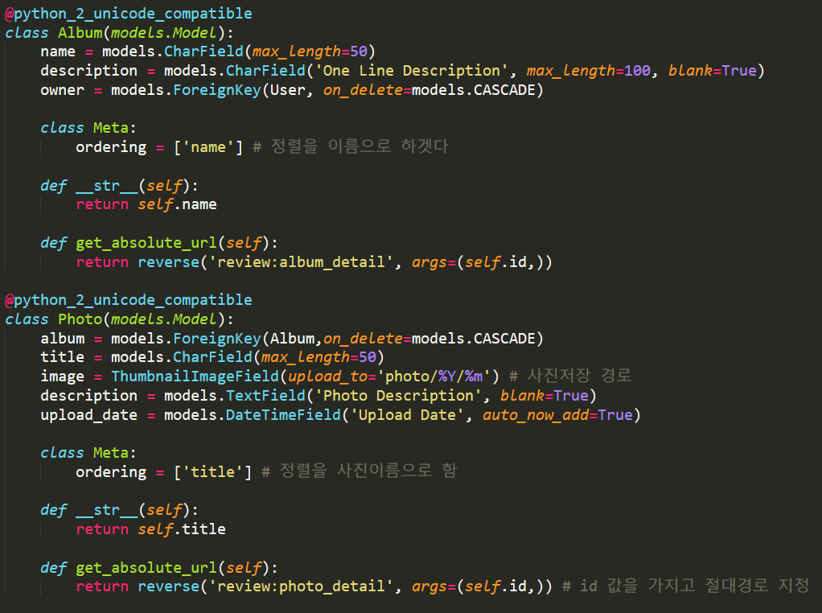
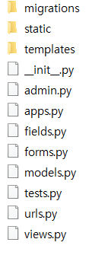
개발 코드
review/models.py
앨범을 만든 사용자 정보를 저장한다.
Photo테이블을 추가하고 외래키로 지정한다.
이미지 속성을
사용하기 위해
fields.py를 작성한다.

Slide 22
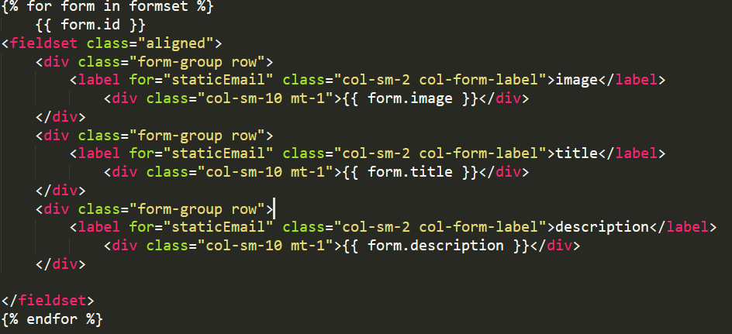
개발 코드
review/../album_form.html
forms.py를 작성하여 form형식의 템플릿을 작성한다.

Slide 23

실제 개발 화면
실제 웹페이지 이동

Slide 24
추후 예정
비밀번호 변경 수행
Photo_change 수정
회원가입 수행

Slide 25

😊감 사 합 니 다 😊

